Slide 1



ЛУЧШИЕ ПРАКТИКИ
МБОУ
Вадьковская
СОШ
Отчет
о деятельности ресурсного центра «Точка роста»
(МБОУ Вадьковская СОШ Погарского района) для поддержки ШНОР
(МБОУ Витемлянская СОШ Погарского района)

Slide 2
На базе «Точка роста»
МБОУ Вадьковская СОШ были проведены не только ознакомительные экскурсии для педагогов и учащихся МБОУ Витемлянская СОШ, но и практические и теоретические занятия по информатике, ОБЖ, технологии.
МБОУ
Вадьковская
СОШ

Slide 3
НАПРАВЛЕНИЕ
«ОСНОВЫ БЕЗОПАСНОСТИ ЖИЗНЕДЕЯТЕЛЬНОСТИ»
МБОУ
Вадьковская
СОШ

Slide 4
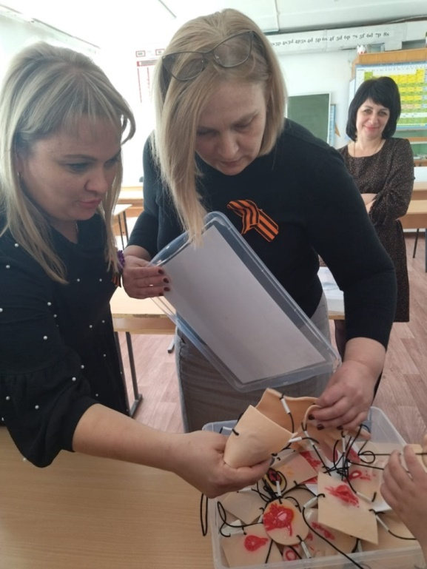
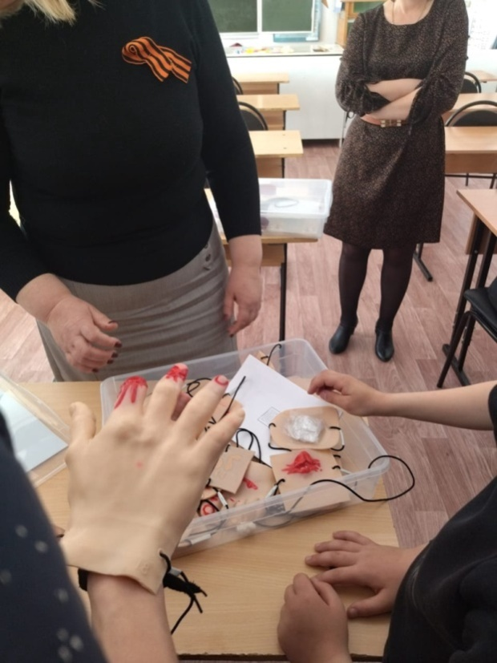
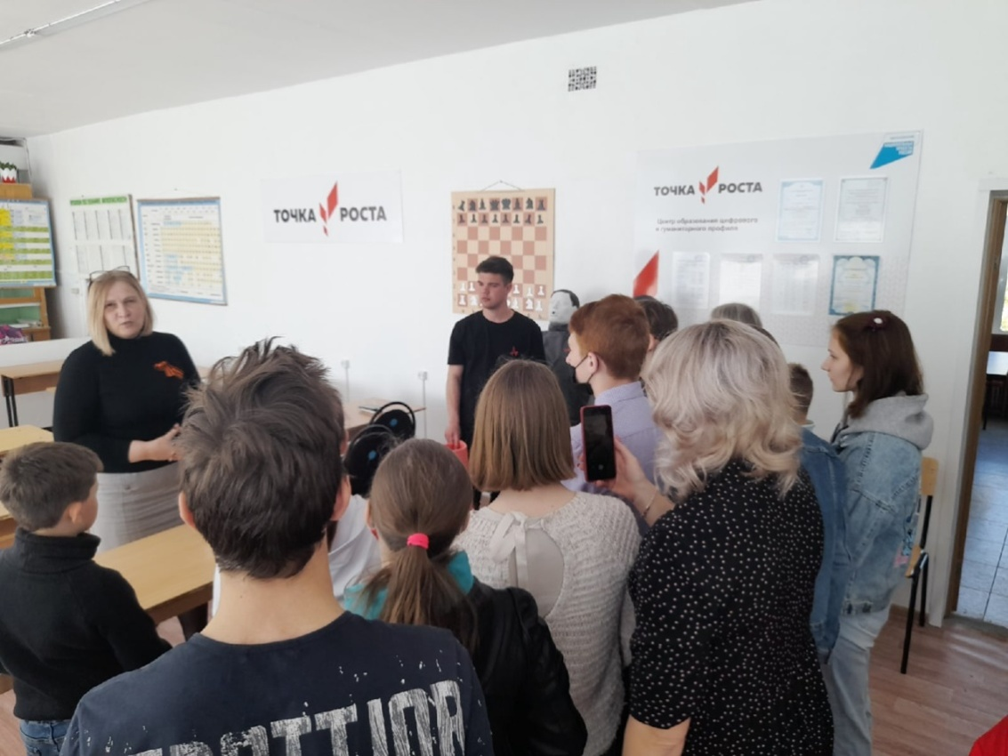
Учитель ОБЖ Живанкова Наталья Викторовна на базе «Точка роста» провела занятия по оказанию первой помощи: по проведению сердечно-легочной реанимации и приема Геймлиха на манекенах. Познакомила учащихся и педагогов МБОУ Витемлянская СОШ с материально-технической базой «Точки роста» по направлению «ОБЖ»
МБОУ
Вадьковская
СОШ

Slide 5
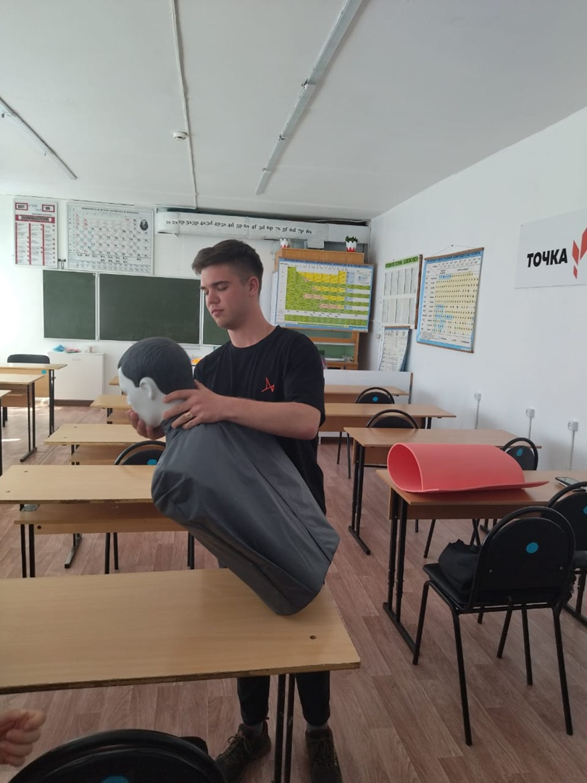
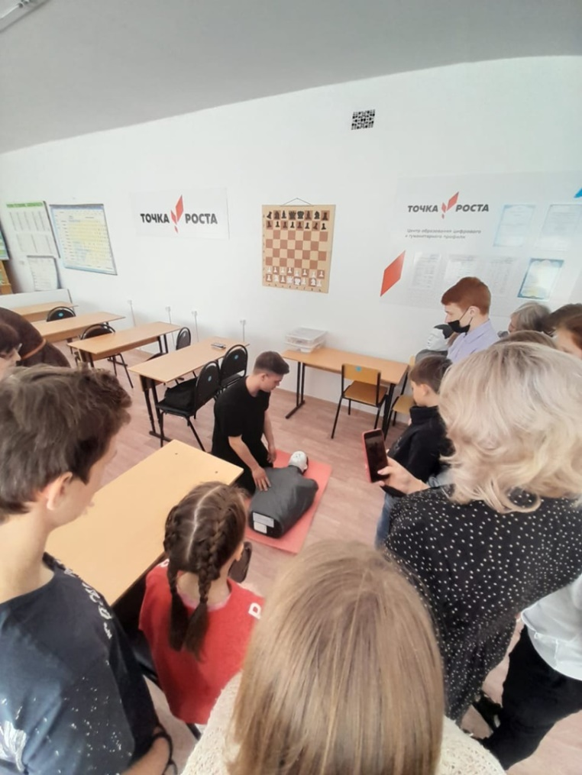
Волонтер-медик, учащийся 11 класса Белкин Кирилл, в рамках наставничества «ученик-ученик» провел для учащихся
МБОУ Витемлянская СОШ занятие «Ты можешь все! Спасение человека»
МБОУ
Вадьковская
СОШ

Slide 6
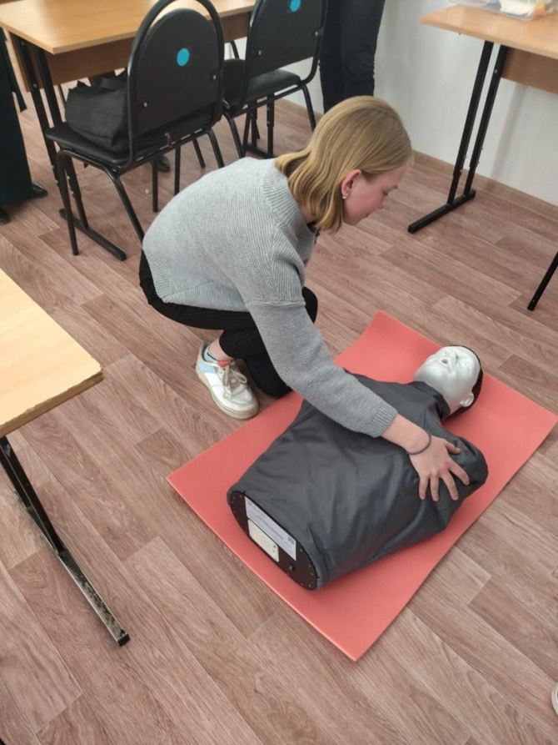
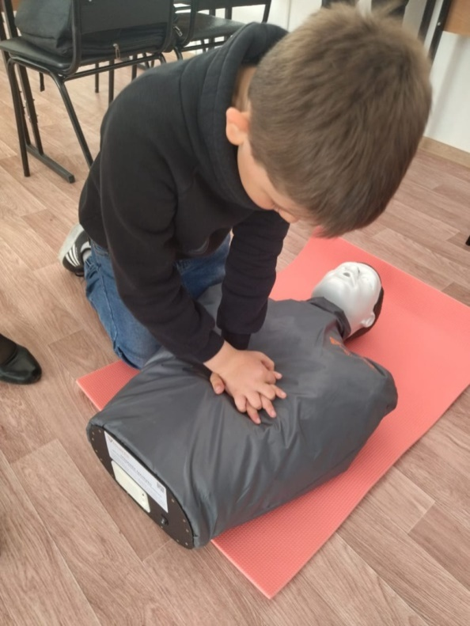
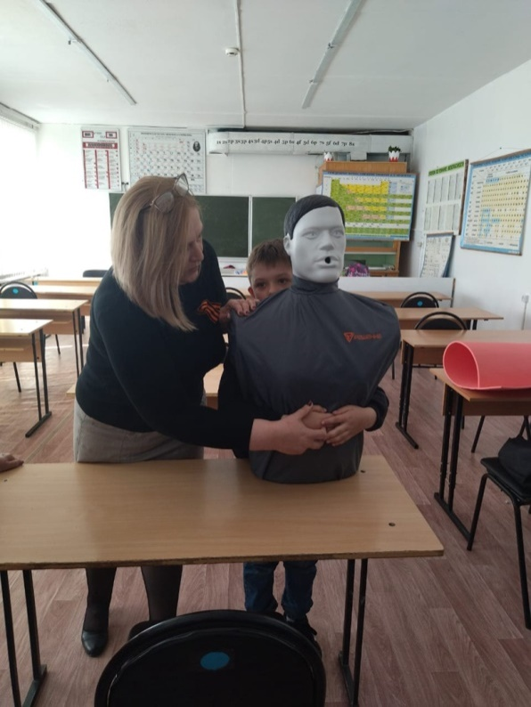
Практическое применение знаний по проведению сердечно-легочной реанимации и приема Геймлиха на манекенах учащимися МБОУ Витемлянская СОШ
МБОУ
Вадьковская
СОШ

Slide 7
НАПРАВЛЕНИЕ
«ТЕХНОЛОГИЯ»
МБОУ
Вадьковская
СОШ

Slide 8
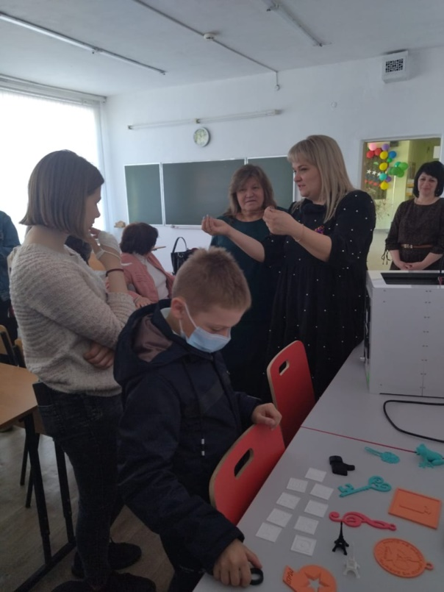
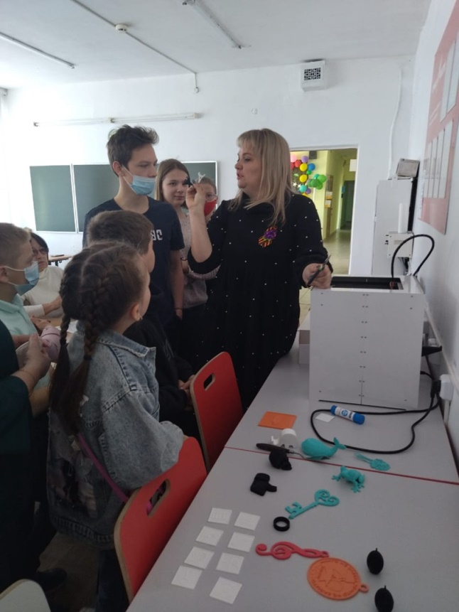
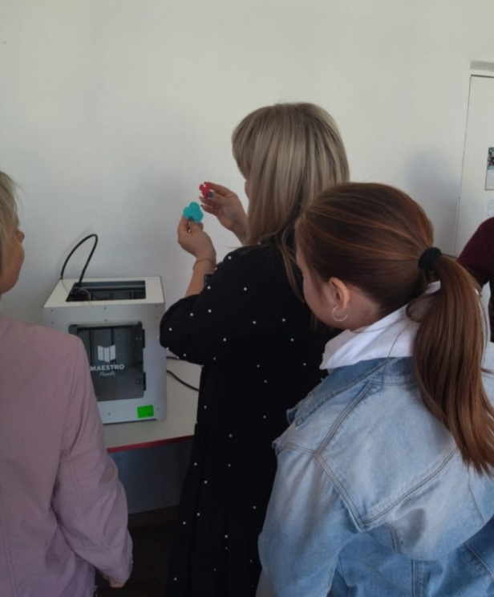
Учитель информатики Цыганкова Ия Юрьевна рассказала о возможностях работы на 3D-принтере и вместе с ребятами изготовили брелки.
МБОУ
Вадьковская
СОШ

Slide 9
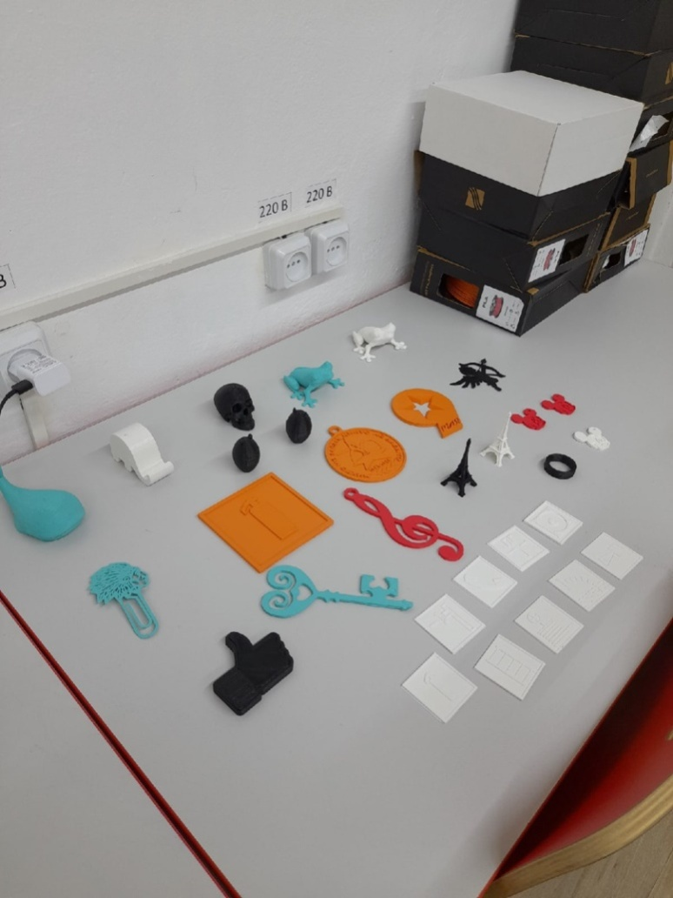
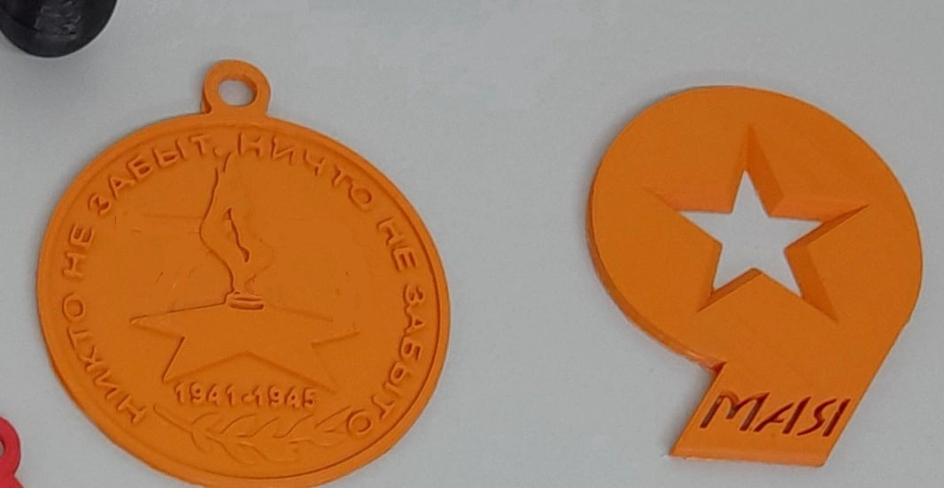
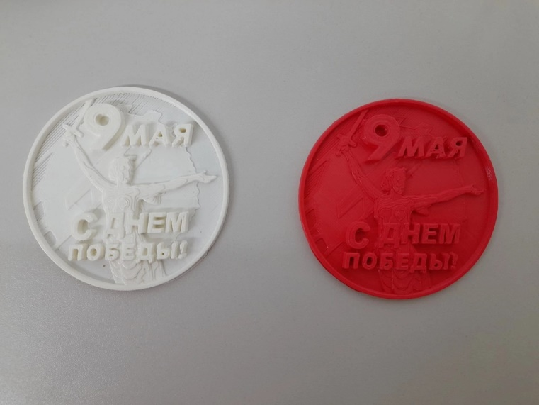
Выставка работ учащихся
МБОУ Вадьковская СОШ
МБОУ
Вадьковская
СОШ

Slide 10
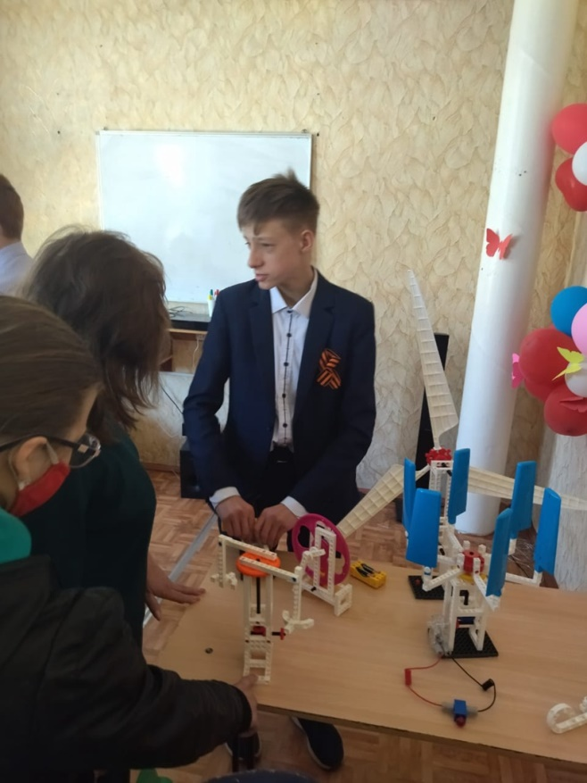
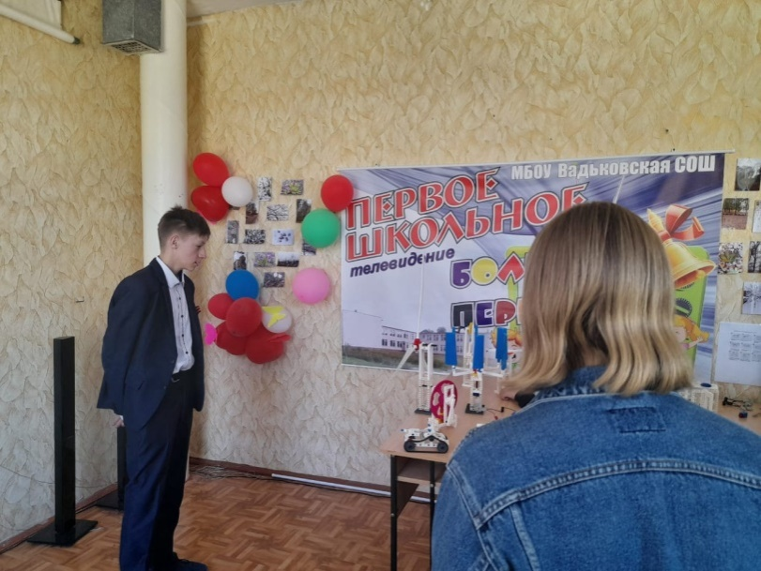
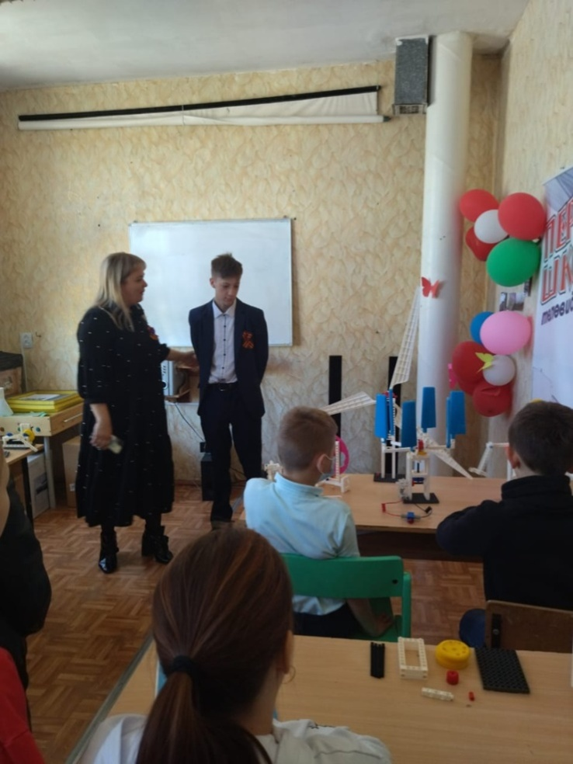
Учащийся 8 класса Володькин Егор в рамках наставничества «ученик-ученик» провел для учащихся
МБОУ Витемлянская СОШ занятие «Конструктор. От моделирования к конструированию»
МБОУ
Вадьковская
СОШ

Slide 11
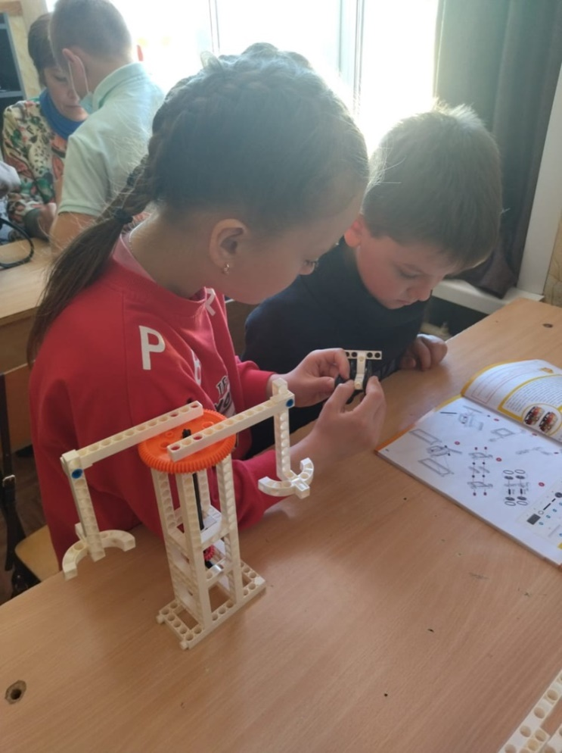
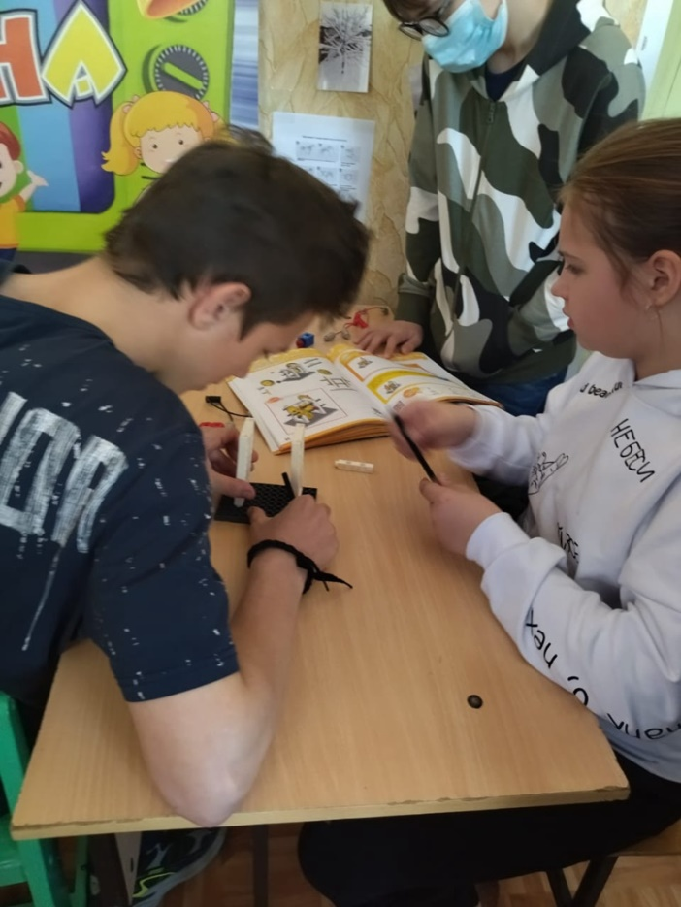
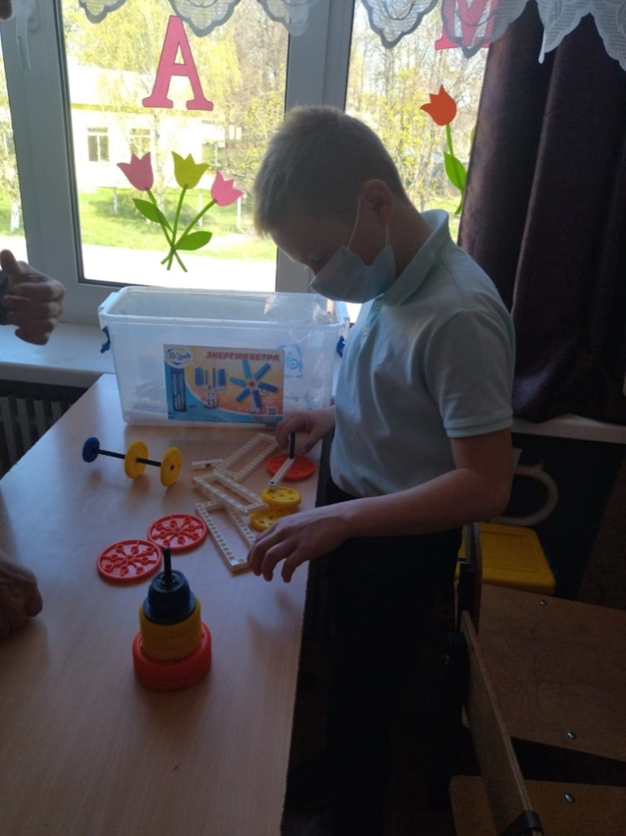
Первые модели
МБОУ
Вадьковская
СОШ

Slide 12
НАПРАВЛЕНИЕ
«ШАХМАТЫ»
МБОУ
Вадьковская
СОШ

Slide 13
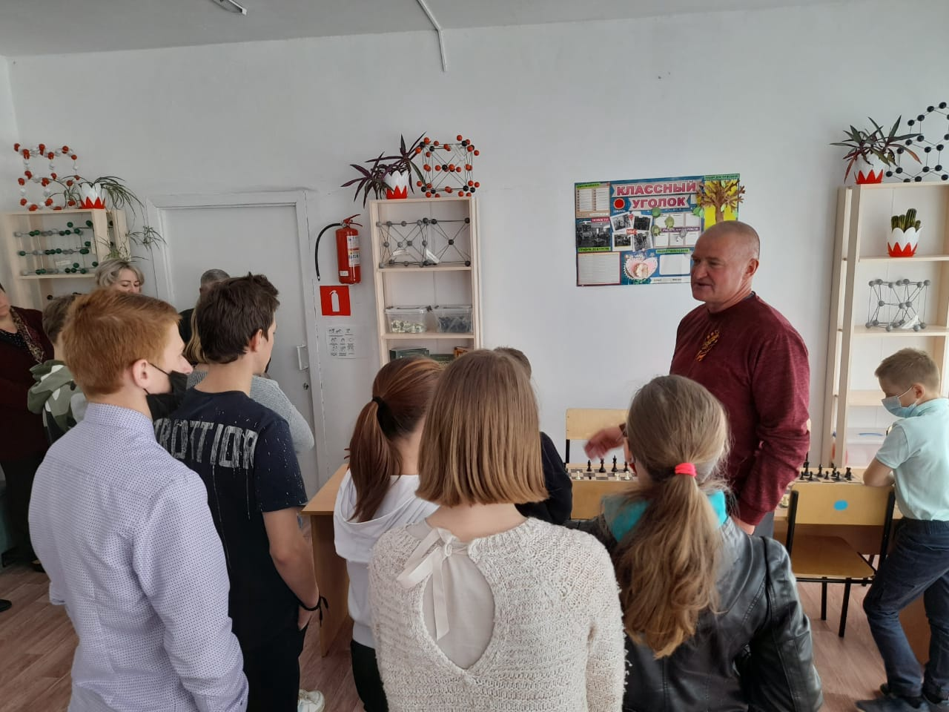
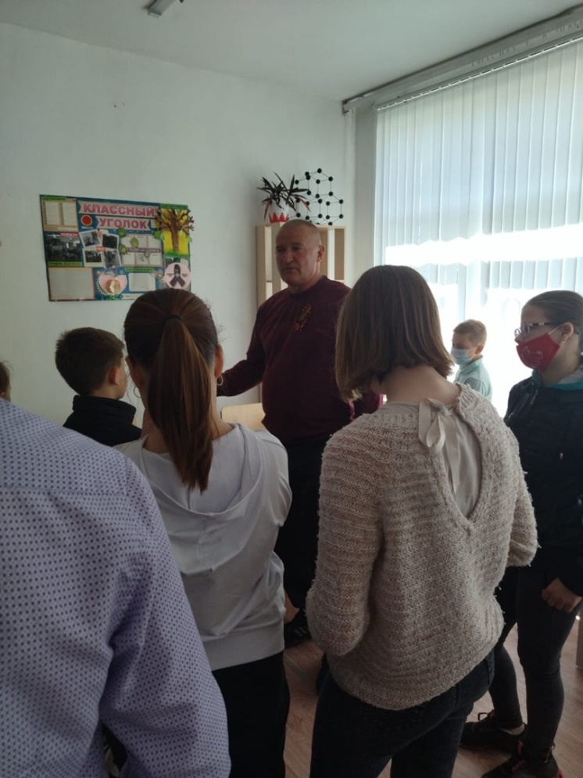
Знакомство с шахматами.
Преподаватель:
Бобок Александр Петрович
МБОУ
Вадьковская
СОШ

Slide 14
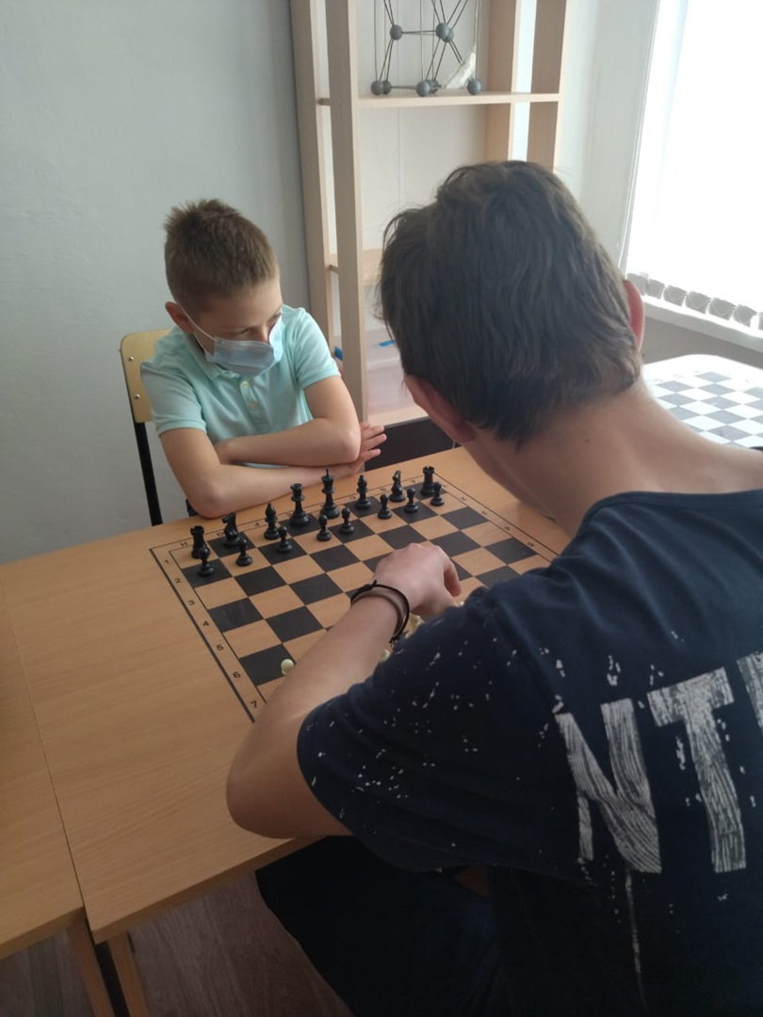
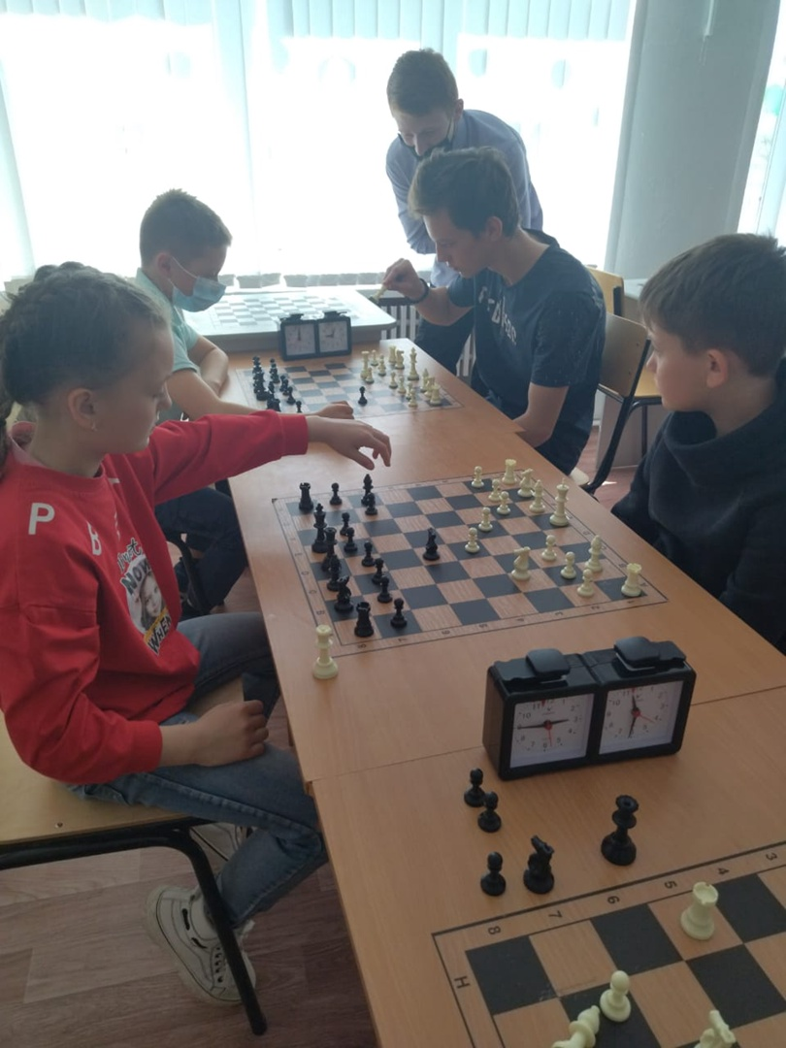
Мини-турнир по шахматам
МБОУ
Вадьковская
СОШ

Slide 15
НАПРАВЛЕНИЕ
«ИНФОРМАТИКА»
МБОУ
Вадьковская
СОШ

Slide 16
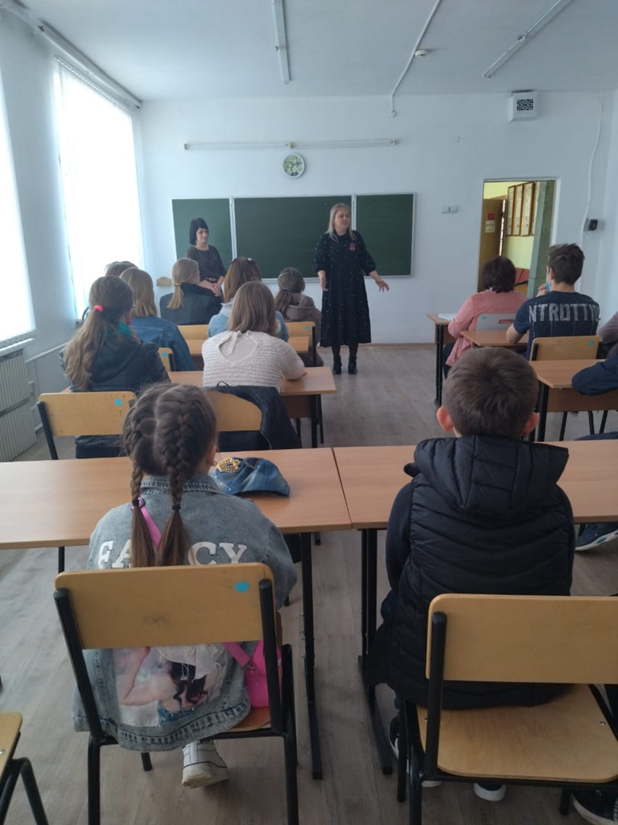
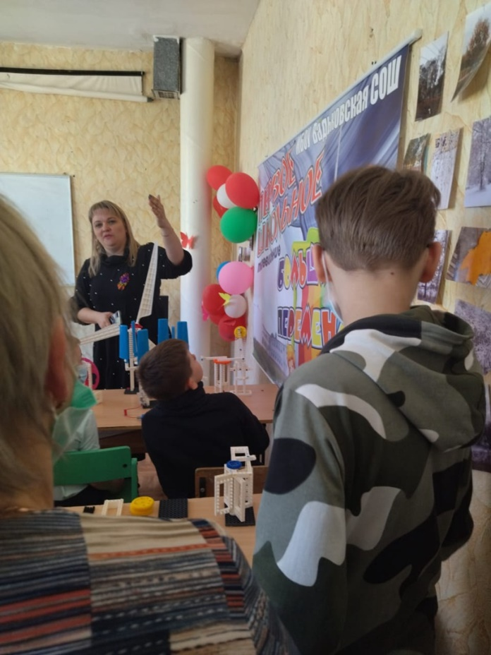
Учитель информатики Цыганкова Ия Юрьевна познакомила учащихся МБОУ Витемлянская СОШ с действующим в школе телевидением «Большая перемена», рассказала о команде ведущих, корреспондентов и оператора, о победах телевидения и творческих планах.
МБОУ
Вадьковская
СОШ

Slide 17

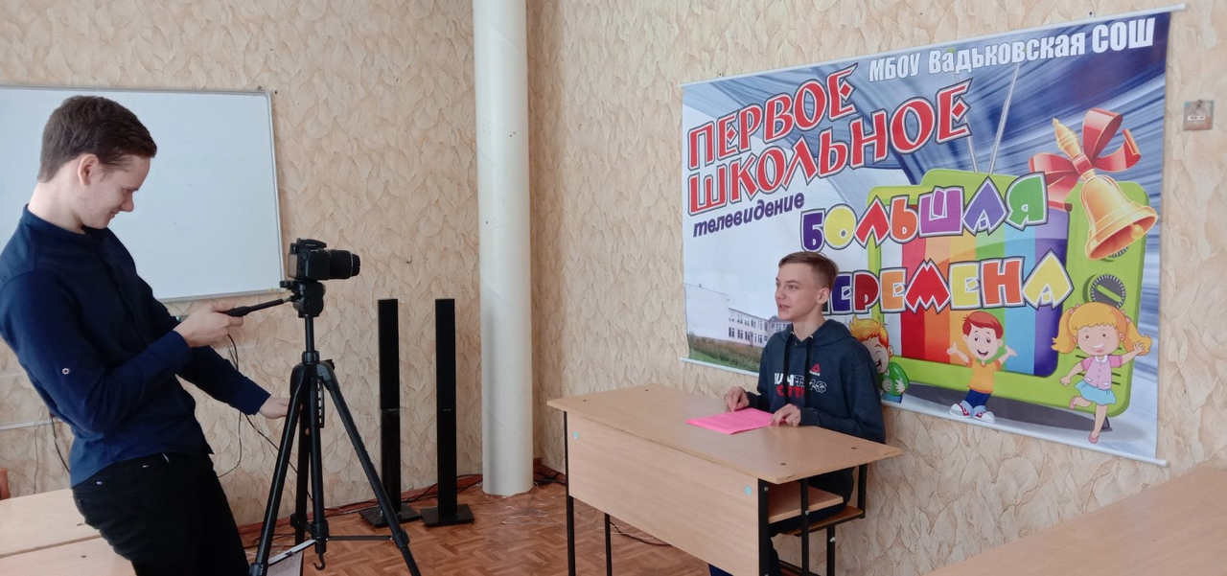
Знакомство с работой школьного телевидения «Большая перемена»
МБОУ
Вадьковская
СОШ

Slide 18
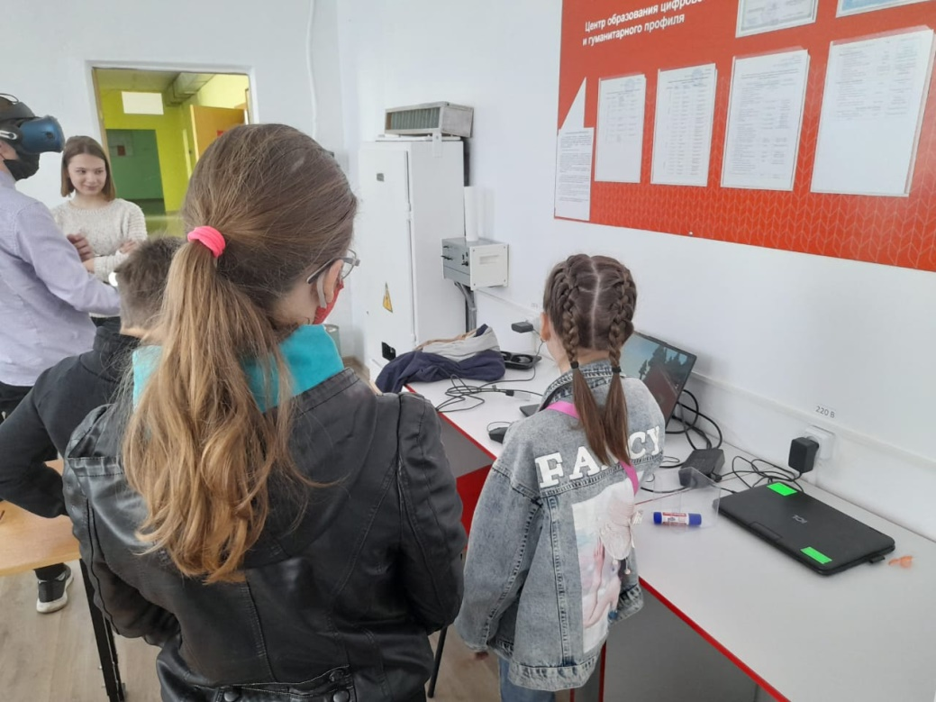
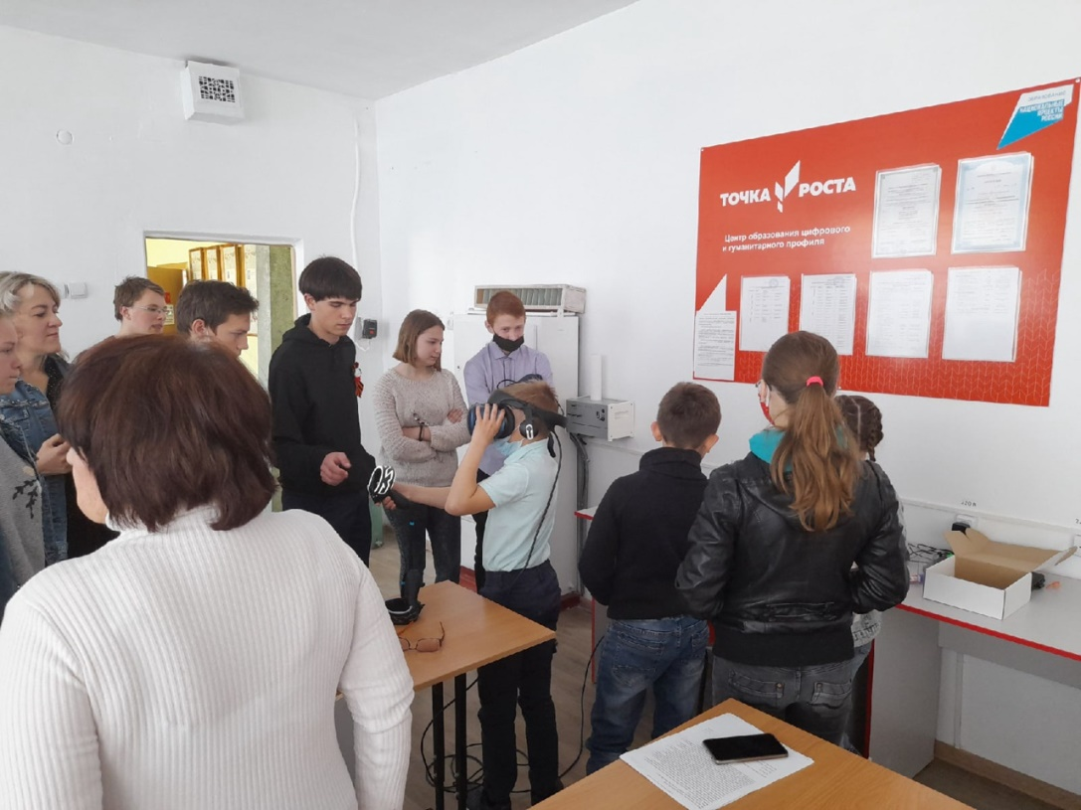
Учащийся 10 класса Усов Сергей в рамках наставничества «ученик-ученик» провел для учащихся
МБОУ Витемлянская СОШ занятие «Очки виртуальной реальности – это здорово!»
МБОУ
Вадьковская
СОШ

Slide 19
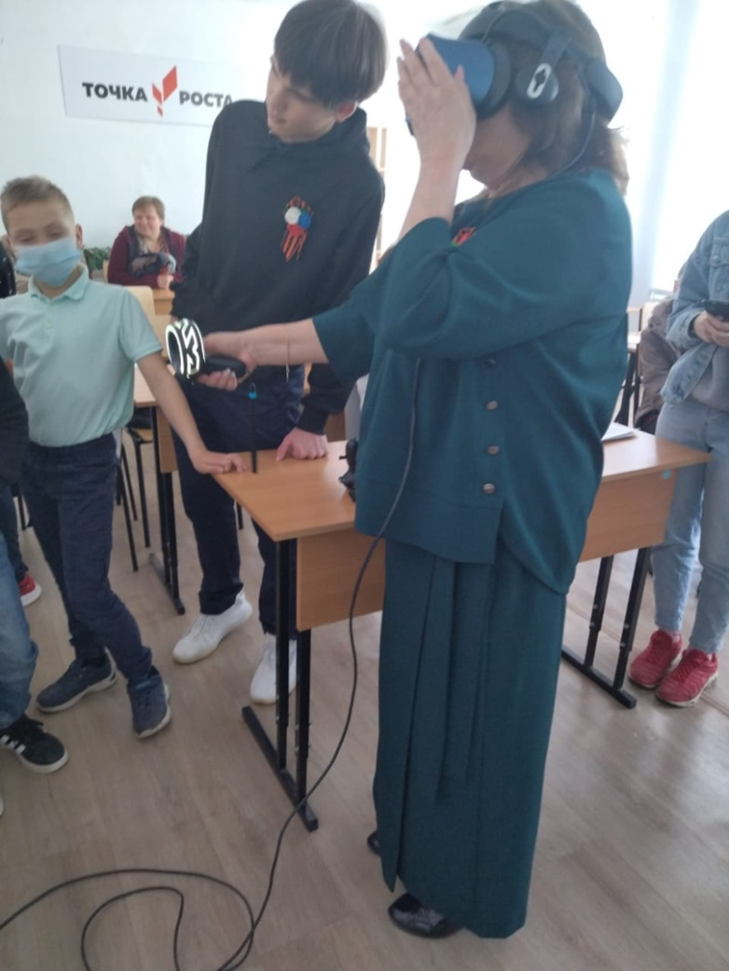
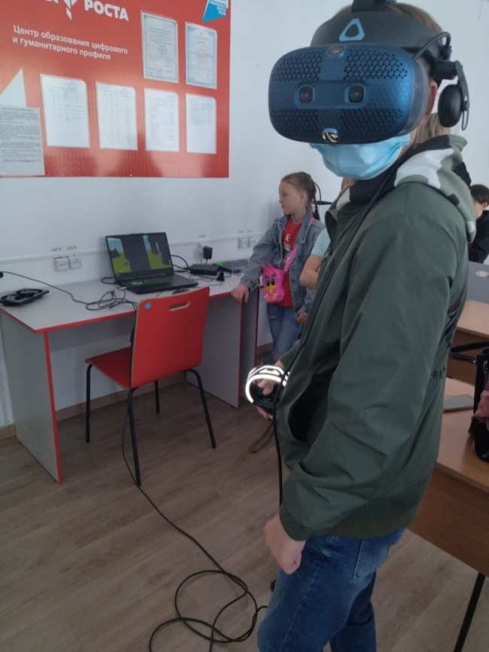
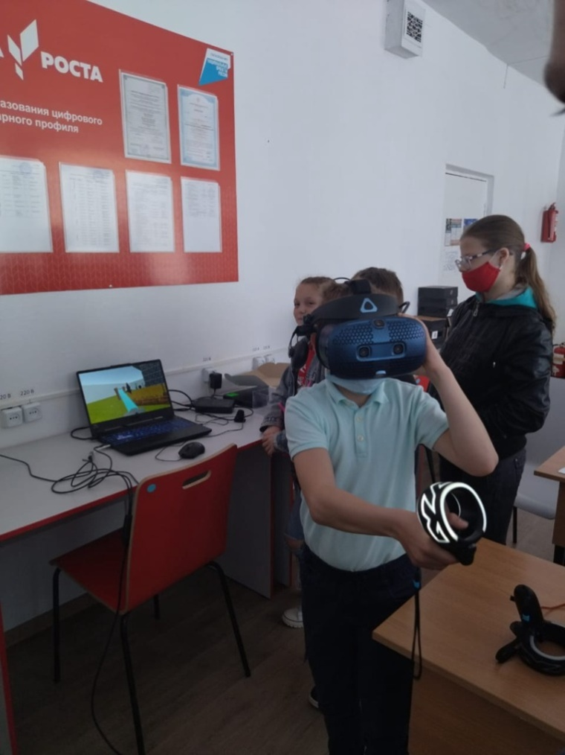
Виртуальная прогулка.
Масса эмоций и впечатлений.
МБОУ
Вадьковская
СОШ

Slide 20
НАПРАВЛЕНИЕ
«ВОСПИТАТЕЛЬНАЯ РАБОТА»
МБОУ
Вадьковская
СОШ

Slide 21
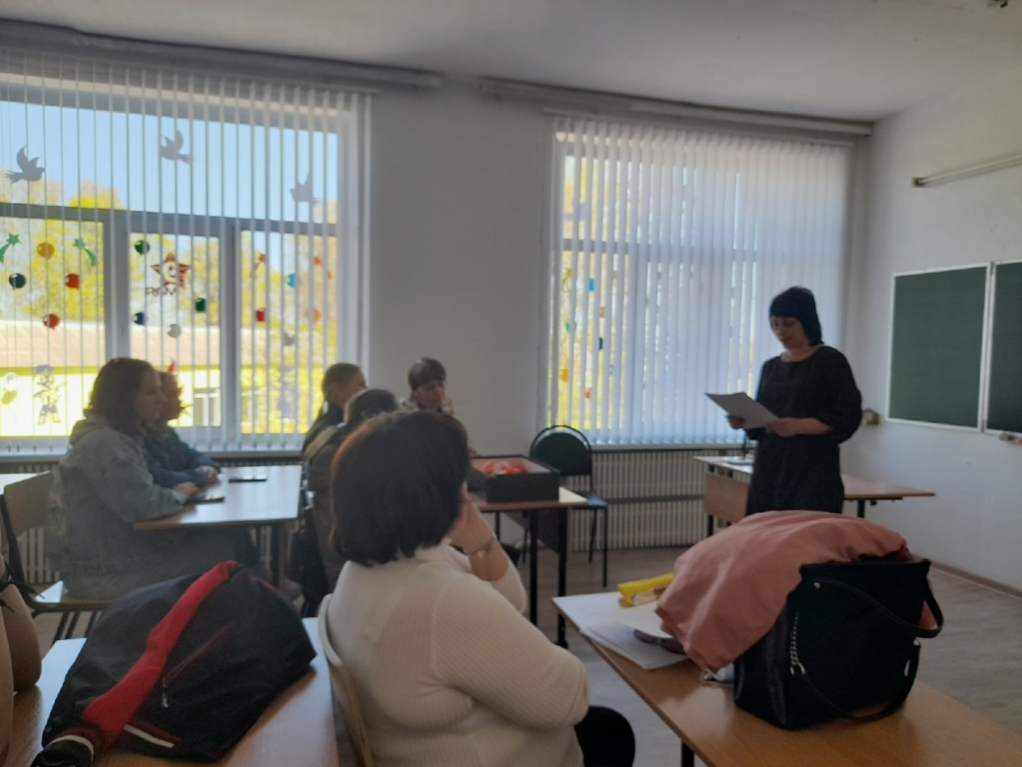
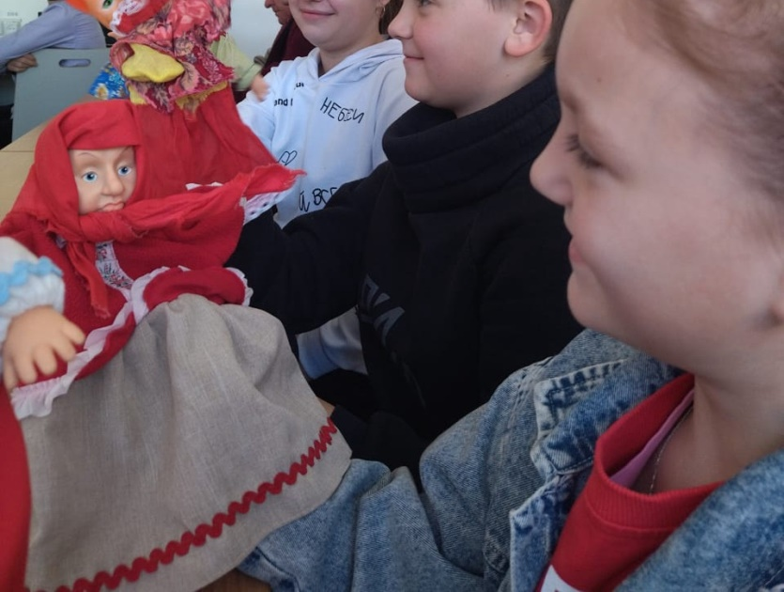
Заместитель директора по УВР Филонова Елена Александровна рассказала о реализации воспитательной работы на базе «Точка роста». Учащиеся и педагоги МБОУ Витемлянская СОШ узнали о кукольном театре школы, познакомились с персонажами спектаклей и получили возможность посмотреть сказку в сообществе
МБОУ Вадьковская СОШ в вк.
МБОУ
Вадьковская
СОШ

Slide 22
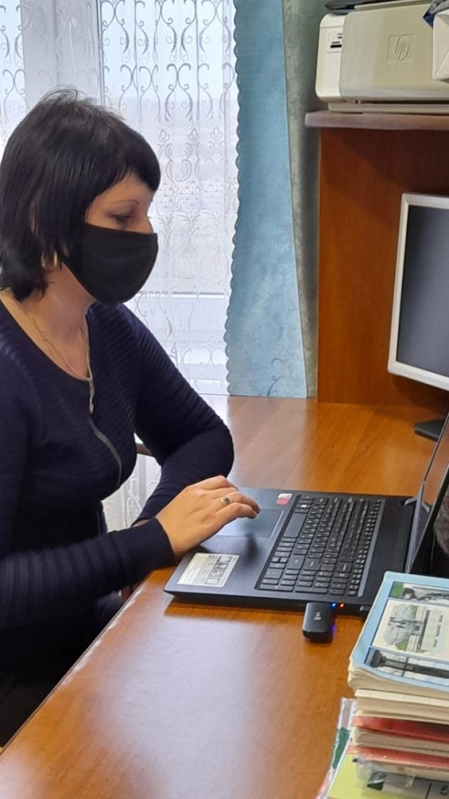
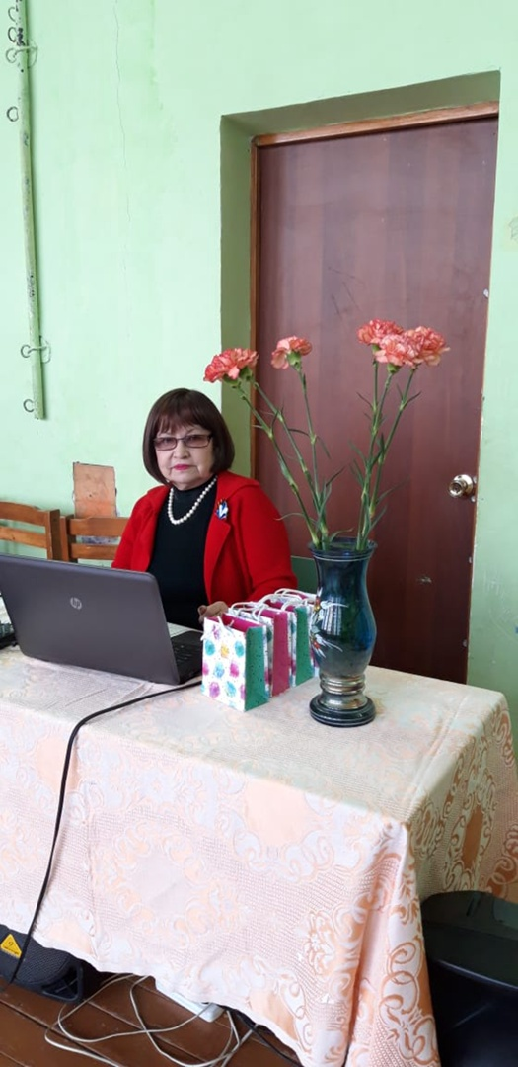
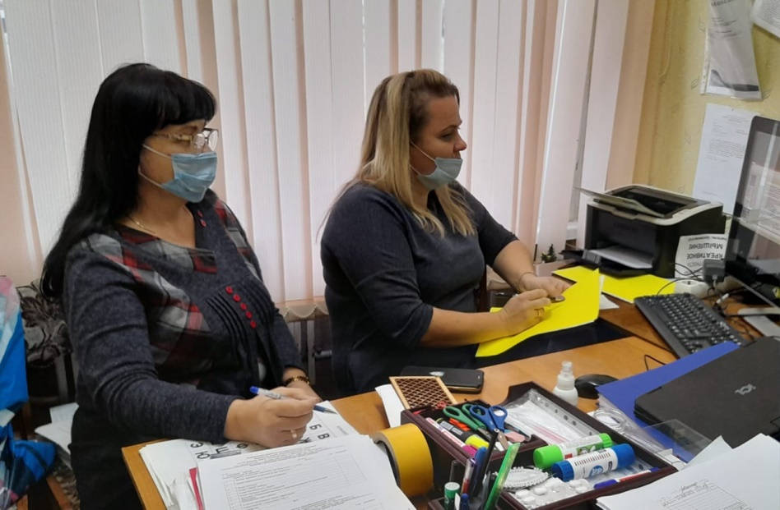
Методические семинары педагогов
МБОУ Вадьковская СОШ и МБОУ Витемлянская СОШ проводились через платформу ZOOM
МБОУ
Вадьковская
СОШ

Slide 23

СПАСИБО ЗА ВНИМАНИЕ!
МБОУ
Вадьковская
СОШ

